Slide 1
整理与复习(2)
R·一年级上册
一、5以内数的认识和加、减法

Slide 2
游戏导入
开火车，说得数
2-0
5-4
1+0
5-3
1+1
1+2
0+2
3-1
0+0
0-0
4-3
4-0
3-2
2+0
1+3
1-0
0+5
3+2
2+2
2+1
0+1
3-3
2+3
5-5
3+1
4-2
1+4
5+0
2-2
0+4
5-2
1-1
5-0
3-0
4+0
4-4
4+1
4-1
3+0
0+3
5-1
2-1

Slide 3


整理加法算式表
现在同学们按一定的顺序将你们手中的加法算式整理一下，看看那位同学整理的又快又好。
不管怎么排列，我们要按照一定的顺序进行排列。
同学们这么多算式我们该怎么整理呢？
根据计算结果或者结果的大小进行分类。

Slide 4
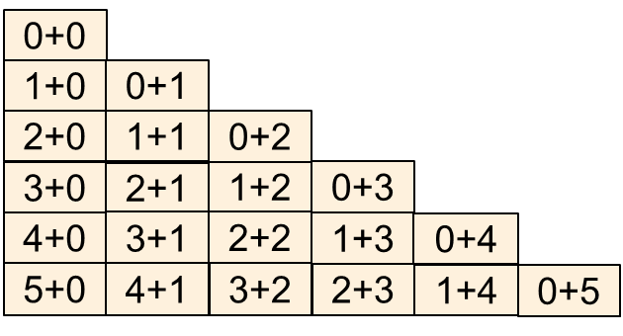
0+0
1+0
0+1
2+0
1+1
0+2
3+0
2+1
1+2
0+3
4+0
3+1
2+2
1+3
0+4
5+0
4+1
2+3
1+4
0+5
任意指一道算式，快速地说出得数。

Slide 5
计算加法算式表中的得数，你们有什么发现？
竖着看，每一列每个算式的第一个数字依次多1，第二个数字不变，结果也依次多1。
横着看，每一行的结果都相等。

Slide 6
斜着看第一个数字不变，第二个数字依次多1，结果也依次多1。

Slide 7
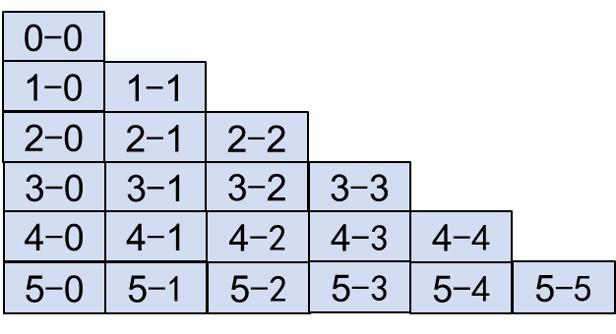
整理减法算式表
仔细观察将表格补充完整。

Slide 8
0-0
1-0
1-1
2-0
2-1
2-2
3-0
3-1
3-2
3-3
4-0
4-1
4-2
4-3
4-4
5-0
5-1
5-2
5-3
5-4
5-5
任意指一道算式，快速地说出得数。

Slide 9
计算减法算式表中的得数，你们有什么发现？
竖着看，每一列每个算式的第二个数字相同，第一个数字依次多1，结果依次多1。
横着看，每一行每个算式的第一个数字相同，第二个数字依次多1，结果依次少1。

Slide 10
斜着看，第一个数字和第二个数字都依次多1，结果都相同。

Slide 11
巩固练习
1.
【课本33页 练一练 第2题】
1-0= 2+3= 0+0= 5-3=
3-2= 2-2= 4-3= 4-1=
1+3= 3+1= 0+2= 5-5=
1
5
0
2
1
0
1
3
4
4
2
0

Slide 12
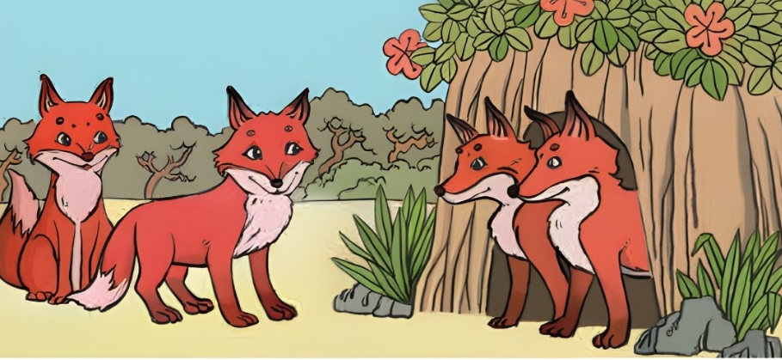
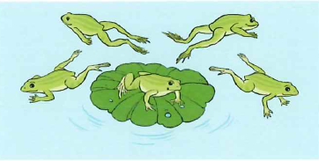
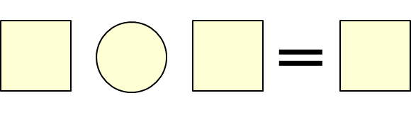
2.
【课本33页 练一练 第4题】
2
+
2
4
5
-
4
1

Slide 13
课堂小结

Slide 14


课后作业
完成本课时相关练习。

